Slide 1



Réunion Exploitation - Analyse FNC 2026

Slide 2



PARTIE 2
Qualité – RST Région
Performance & Maîtrise des écarts
2

Slide 3

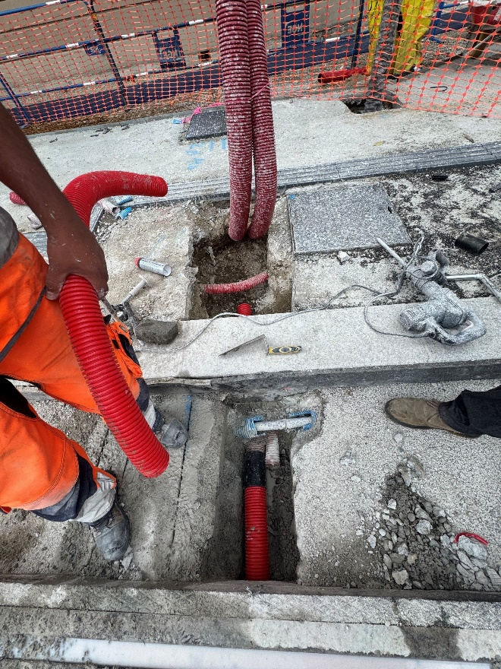
Objectifs QSSE FNC - pilotage data
Performance et REX
1 fois par mois
Synthèse FNC 2026 - Total: 165 - Ouvertes: 24 - Clôturées: 141 (85.5%) - Coût déclaré: 642594 EUR - Top agences: RL GT: 89 / RL TU: 23 / AIN: 13 - Top statuts: Sans valeur: 165
3

Slide 4
Situation FNC actuelle
FNC remontées: 165 Clôture: 85.5% Coût consolidé: 642594 EUR Top agences: RL GT: 89 / RL TU: 23 / AIN: 13 Top statuts: Sans valeur: 165
Est-ce qu’on a moins de problèmes ?
Ou est-ce qu’on les formalise moins ?
4

Slide 5
Pourquoi formaliser un écart ?
Formaliser un écart, ce n’est pas créer un problème. C’est reconnaître une réalité technique.
Parce qu’un écart non formalisé :
🔹 Ne s’analyse pas
→ Il reste au stade de ressenti ou de discussion informelle, sans faits précis ni cause identifiée.
🔹 Ne s’améliore pas
→ Sans analyse structurée, aucune action corrective durable n’est mise en place.
🔹 Se répète ailleurs
→ Le problème disparaît du chantier… mais réapparaît sur un autre.
5

Slide 6
Le vrai intérêt d’une FNC
Une FNC permet de :
🔹 Décrire factuellement un problème
→ Poser des faits précis, localisés et objectivables, plutôt que des impressions ou des discussions informelles.
🔹 Sécuriser la situation
→ Mettre en place rapidement des actions correctives pour limiter le risque technique, financier ou contractuel.
🔹 Créer une base d’analyse
→ Disposer d’éléments structurés pour comprendre le mécanisme réel de l’écart.
🔹 Alimenter un futur REX
→ Transformer l’incident en apprentissage collectif et ajuster nos pratiques.
6

Slide 7
Le vrai intérêt d’une FNC
Sans FNC, pas de REX.
7

Slide 8
Écart terrain
→ Un fait technique réel apparaît
↓
Fiche de Non-Conformité FNC
→ Constat, description, sécurisation immédiate
↓
Analyse approfondie
→ Compréhension du mécanisme et des causes
↓
REX– Remontée d’Expérience
→ Formalisation de l’apprentissage
↓
Évolution des pratiques
→ Ajustement des méthodes, contrôles et consignes
FNC ≠ REX
FNC – Fiche de Non-Conformité
Constat d’un écart
Description factuelle et localisée
Actions immédiates de sécurisation
Traçabilité de l’événement
REX – Remontée d’Expérience
Analyse technique approfondie
Identification de la cause racine
Compréhension du mécanisme réel
Ajustement des pratiques chantier
Capitalisation et diffusion régionale
8
Notes:
La Fiche de Non-Conformité constate et sécurise. Le REX analyse et fait progresser.
Si on coupe une étape, le cycle ne fonctionne plus. Et si le cycle ne fonctionne pas… le problème revient.

Slide 9
Quand un écart n’est pas formalisé
Contexte technique initial
Dimensionnement conforme aux hypothèses de trafic
Structure adaptée aux sollicitations prévues
Contrôles de fabrication conformes
Densités globalement dans les tolérances
→ Mesures réalisées sur des zones accessibles et régulières
PMT conforme
→ Résultats proches des seuils, mesurés hors zones les plus contraintes
Sur le papier, la solution est cohérente.
Contexte en phase travaux
Alerte technique émise sur le risque de compactage
Conditions thermiques défavorables (températures basses)
Sensibilité identifiée en zones contraintes (bords, reprises, manœuvres)
Recommandations formulées sur la maîtrise de la fenêtre thermique
Constat en exploitation (3 mois après la mise en service)
Désagrégation superficielle en zone de ripage
Apparition précoce après mise en service
Localisation en zones fortement sollicitées (manœuvres, virages)
Le risque était identifié.
9

Slide 10
Quand un écart n’est pas formalisé
✔ Le dimensionnement était adapté ✔ Les contrôles globaux étaient conformes ⚠ Le désordre est cohérent avec le risque identifié en phase travaux
La conformité globale ne garantit pas la performance locale.
10

Slide 11
Quand un écart n’est pas formalisé
Ce qui a manqué
Pas de Fiche de Non-Conformité formalisée
Pas de traçabilité officielle de l’écart
Pas d’analyse structurée déclenchée
Pas de REX engagé
L’alerte est restée ponctuelle.
Elle n’est pas devenue apprentissage collectif.
Conséquence
Aucun mécanisme formalisé
Aucune règle ajustée
Aucun retour d’expérience partagé
Risque de reproduction sur un autre chantier
11

Slide 12
Quand un écart n’est pas formalisé
Un écart peut être techniquement anticipé.
S’il n’est pas formalisé, il ne produit aucun progrès.
12

Slide 13
Plan d'actions CODIR / exploitation
- Prioriser les FNC majeures encore ouvertes - Suivre les plans d'actions hebdomadaires en agence - Renforcer le partage REX sur les causes récurrentes - Actualiser la revue FNC à chaque import
13

Slide 14
Ce que nous changeons – Laboratoire / RST
Notre engagement
🔹 Tout écart mérite un constat formalisé
🔹 Toute situation critique mérite une analyse adaptée
🔹 Toute non-conformité significative mérite une FNC tracée
🔹 Tout écart utile doit produire un REX exploitable
14

Slide 15

Suivi indicateurs FNC
FNC 2026 - total 165
- FNC-1027 | RL TU | Stock sur les bordures
- FNC-1029 | EHTP RAL | Cable déterioré par galet
- FNC-1030 | EHTP RAL | Affaissement autour BAC
- FNC-1026 | RL GT | Béton sous asphalte non conforme
- FNC-804 | AIN | accrochage câble électrique aérien avec pelle 8t
15

Slide 16







MERCI DE VOTRE ATTENTION
NGE
SAINT-ÉTIENNE-DU-GRÈS
PARC D’ACTIVITÉS DE LAURADE
BP 22 - 13156 TARASCON CEDEX
T : +33 (0)4 90 91 60 00
www.nge.fr
Rejoignez-nous sur les réseaux sociaux

